Slide 1

AFRITALENT
Platforme
Freelance Tech en Afrique
Présentation du projet de développement web — Fatou Diallo · L’1IAGE · 2026
Notes:
Presentation

Slide 2
Sommaire
01
02
Présentation du projet
Choix de design
Contexte, objectifs et public cible
Palette, typographie et inspirations
03
04
Architecture du site
Points techniques
Arborescence et captures des pages
JavaScript, Bootstrap et CSS avancé
05
06
GitHub & Déploiement
Conclusion
Workflow Git, commits et GitHub Pages
Difficultés, ressources et perspectives
Notes:
SOMMAIRE

Slide 3
Presentation du projet
Contexte
Objectif
Le marché freelance tech en Afrique est en croissance explosive. AfriTalent répond au besoin d'une plateforme fiable pour connecter freelances et entreprises.
Concevoir un site vitrine complet, moderne et responsive, reflétant les tendances web 2026 : Bento Grid, dark mode, animations et accessibilité.
Public cible
Freelances tech à la recherche de missions, et entreprises africaines cherchant des talents numériques qualifiés.

Slide 4
Choix de Design
Palette de couleurs
Typographie
Secondaire
Titres Arial
— police expressive et moderne pour un impact visuel fort.
Nav-link : Playfair Display
— lisibilité optimale sur tous les écrans.
Primaire
#2a6f97
— Bleu light
#5184a1
— BLEU DE NUIT
Inspirations
Dark
Light
Awwwards — tendances UI 2026
Dribbble — Bento Grid & cartes
Coolors — génération de palettes
rgba(0, 0, 0, 0.842)
— ecriture sombre
#ffffff
— ecriture clair

Slide 5
Fatou-Diallo-AfriTalent/
├── index.html
├── freelances.html
├── tarifs.html
├── about.html
├── contact.html
├── css/style.css
├── js/main.js
├── images/
├── docs/
├── README.md
└── .gitignore

Slide 6
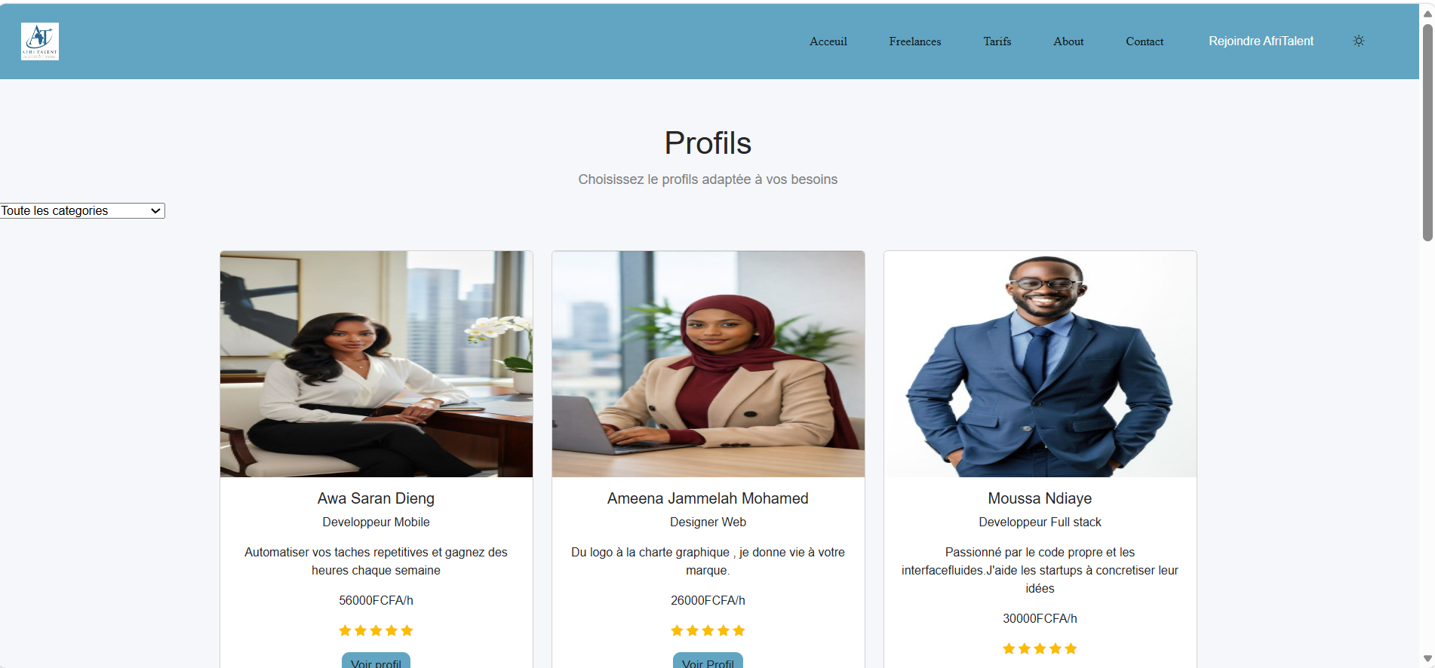
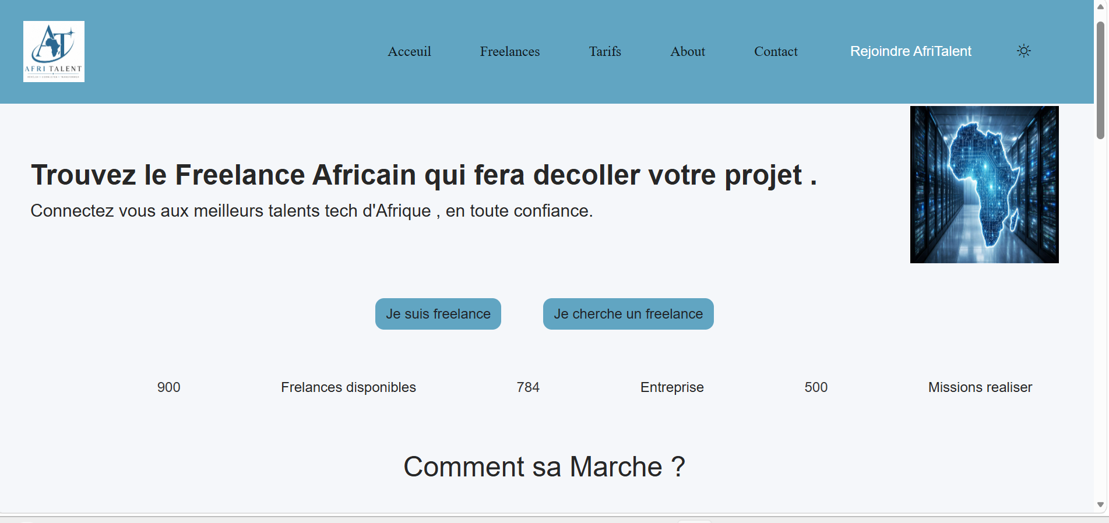
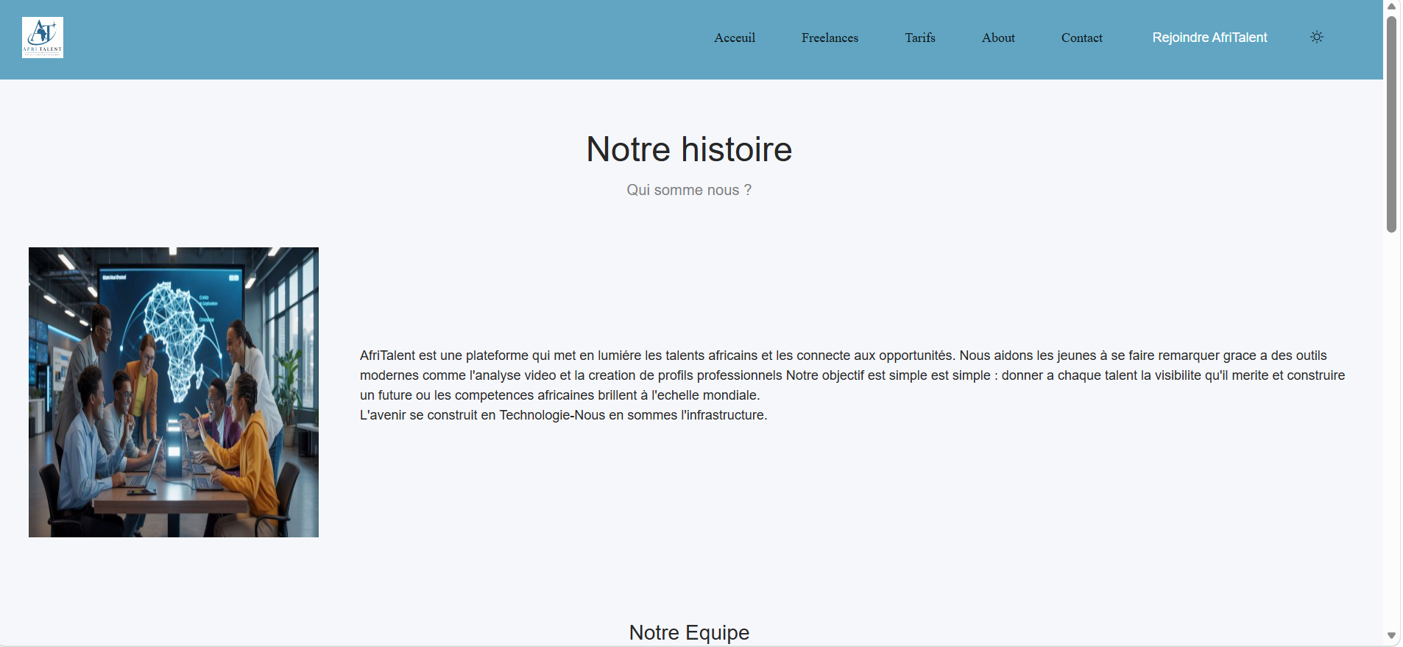
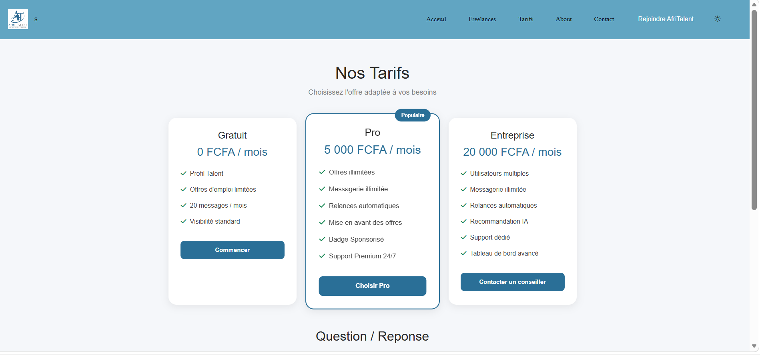
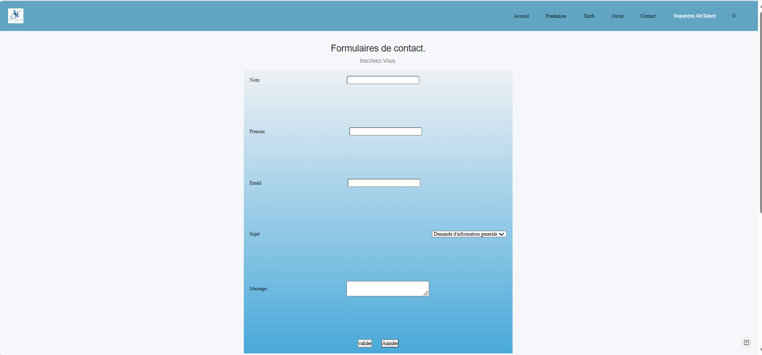
Capture d’ecran

Slide 7
Points Techniques — JavaScript
Dark Mode
Compteurs animés
let elements = document.querySelectorAll(".fade-in");//on selectionne tout les id avec fade-in je lui rajoute unecouteur d'evenement//
window.addEventListener("scroll" , () => {
elements.forEach(el => {//pour chaque page scroller si l'element est visible dans la fenetre je luis ajoute le show CSS//
let position = el.getBoundingClientRect().top;
if(position < window.innerHeight){
el.classList.add("show")
}
});
});
Toggle navbar + persistance localStorage
Lcompteur lance au scroll
Filtrage dynamique
Validation formulaire
Catalogue freelances sans rechargement
Regex email, erreurs personnalisées
Navbar dynamique
Animations scroll
Style changeant au scroll
Fade-in des sections au viewport

Slide 8
Points Techniques — Boostrap
Cards
card-body
card-tittle
navbar-expand-lg
sticky-top
question /reponse
accordionFlushExample
accordion-collapse collapse
navbar lg-fixer
Carousel
carouselExampleSlidesOnly
carousel-item active

Slide 9
Points Techniques — CSS
CSS Avancé
6+ variables CSS dans :root
Bento Grid avec CSS Grid (grille asymétrique)
Animations & transitions hover
Media queries mobile, tablette, desktop
Google Fonts :import

Slide 10
WORKFLOW GIT
Historique des commits
6-JS : dark mode avec localStorage, navbar dynamique au scrol
Git add .
1-Init : création du dépôt, arborescence des fichiers et structure HTML de bas
Git commit –m ’’Message du commit’’
7-JS : compteurs animés au scroll et animations fade-in des sections
2-: HTML : structure complète des 5 pages avec sections et contenu texte
8-JS : filtrage dynamique des freelances et validation du formulaire de contact
Git push origin main
3-: CSS : variables, typographie, layout général et styles de base
4-CSS : Bento Grid, sections hero et catégories, effets hover
9-Finalisation : corrections responsive, optimisation du code et commentaire
5-CSS : responsive design mobile et tablette, media querie
10-Déploiement : GitHub Pages activé, README finalisé et présentation PowerPoint ajouté
Liens github : https://github.com/fatoudiallo-07/dialloFatou-Africantalent

Slide 11
Difficultés & Ressources
Ressources utilisées
Difficultés rencontrées
Ressource
Utilité
Espacement entre les chek cross.
Utulisation de br pour qu’il puissant retourner a la ligne
Bootstrap Docs
Composants & grille
CSS-Tricks
Guides Flexbox & Grid
Message d’erreur sous les champs
On cree un paragraphe p avec le message d’erreur apres on insere juste apres
form.querySelector("#message").after(pa);
W3C Validator
Validation HTML
Unsplash / Pexels
Images libres de droits

Slide 12
Demonstration live du site
Nous allons montrer :
Changement de couleur du navbar au scroll.
Compteur animés
Bouton retour en haut
Friltrage freelance
La responsivite
Dark/Light mode

Slide 13

Conclusion & Perspectives
CONCLUSION
La réalisation de ce projet m’a permis de mettre en pratique les connaissances acquises dans les domaines de l’analyse de la conception et du développement d’applications. Les objectifs fixés au départ ont été atteints, notamment la création d’un espace numérique permettant aux talents de présenter leurs compétences et aux recruteurs d’identifier des profils qualifiés.
Améliorations futures
Plus d’animation(JS) pour attire plus , paiement en ligne, Extension multilingue (français, anglais, arabe, portugais, etc.) afin de toucher un public plus large à travers le continent africain.

